Slide 1
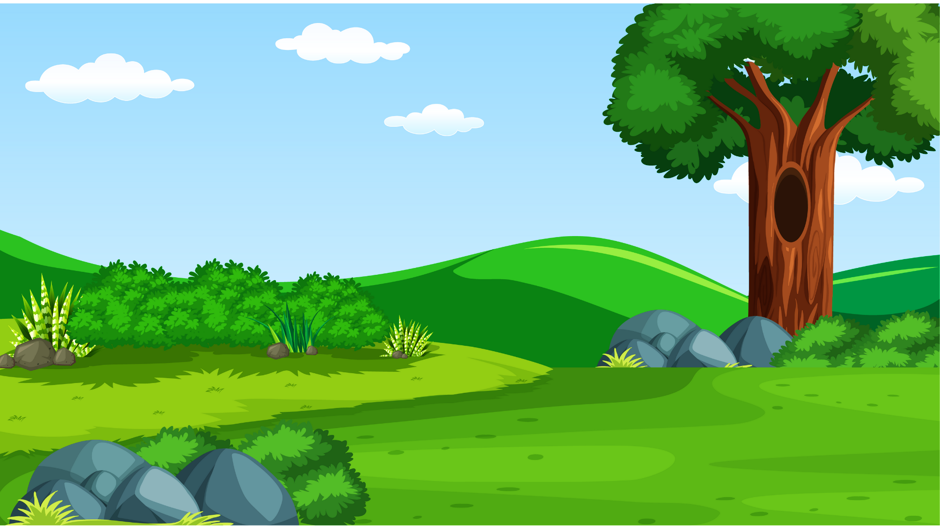








Slide 2
1. Em hãy nêu thí nghiệm chứng tỏ nước không có hình dạng nhất định, nước ở thể rắn có hình dạng nhất định.
2. Em hãy nêu thí nghiệm chứng tỏ: Nước có thể hoà tan một số chất và không hoà tan một số chất.
3. Em hãy nêu thí nghiệm chứng tỏ: Nước có thể thấm qua một số vật và không ngấm qua một số vật. Nêu ứng dụng của tính chất này trong cuộc sống.
5. Em hãy nêu thí nghiệm chứng tỏ:Sự lan truyền của âm thanh.
6. Em hãy nêu thí nghiệm chứng tỏ:Ta chỉ nhìn thấy vật khi có ánh sáng từ vật vật tới mắt.

Slide 3



Các nhóm tiến hành bốc thăm rồi thảo luận để thí nghiệm nhóm mình bốc được.

Slide 4
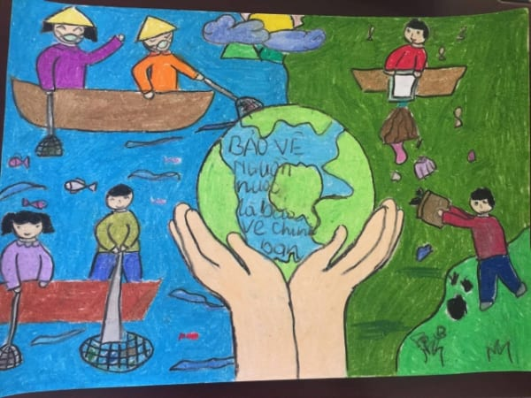
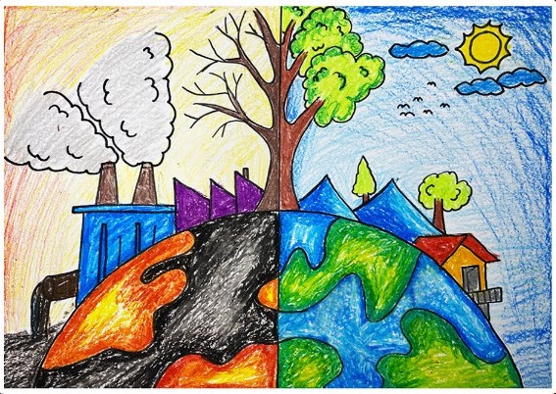
Vẽ một bức tranh, về bảo vệ nguồn nước hoặc bảo vệ không khí

